Slide 1
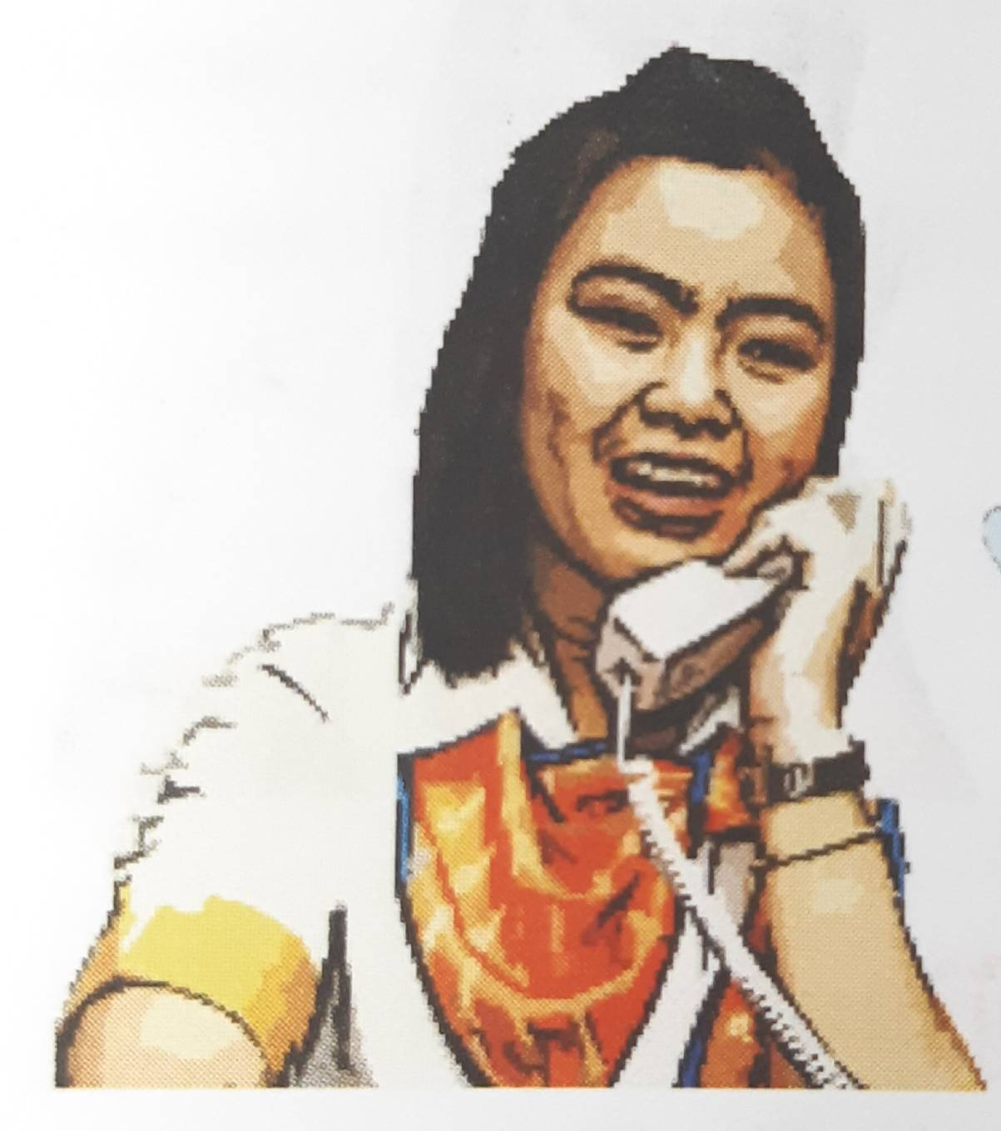
มาตรฐานการให้บริการของเจ้าหน้าที่ : การสนทนาทางโทรศัพท์

Slide 2
1. กรณีรับโทรศัพท์จากผู้รับบริการ
มาตรฐานการปฏิบัติงาน
1. กล่าวคำทักทายทางโทรศัพท์ด้วยความสุภาพ
2. กล่าวขอบคุณลูกค้า

Slide 3
1. กรณีรับโทรศัพท์จากผู้รับบริการ (ต่อ)
กล่าวคำทักทายทางโทรศัพท์ด้วยความสุภาพ
เจ้าหน้าที่ : สวัสดีค่ะ/ครับ...(ชื่อหน่วยงาน)
ดิฉัน/ผม ... ยินดีให้บริการค่ะ/ครับ
ติดต่อสอบถามเรื่องอะไรคะ/ครับ
ผู้รับบริการ : ..............................................
เจ้าหน้าที่ : ดิฉัน/ผม ขอทราบชื่อคุณ/บริษัท ด้วยค่ะ/ครับ
ผู้รับบริการ : ..............................................

Slide 4
1. กรณีรับโทรศัพท์จากผู้รับบริการ (ต่อ)
กรณีโอนสายโทรศัพท์ (มีเจ้าหน้าที่รับสาย)
เจ้าหน้าที่ : กรุณาถือสายรอสักครู่นะคะ/ครับ
ดิฉัน/ผม จะติดต่อ....(บอกชื่อ
หน่วยงาน/ฝ่าย) ให้ค่ะ/ครับ
กดปุ่มพักสายเพื่อโอน

Slide 5
1. กรณีรับโทรศัพท์จากผู้รับบริการ (ต่อ)
กรณีโอนสายโทรศัพท์ (ไม่มีเจ้าหน้าที่รับสาย)
เจ้าหน้าที่ : ขอโทษที่ให้รอสายนะคะ/ครับ
ขณะนี้ไม่มีเจ้าหน้าที่รับสายค่ะ/ครับ
กรุณาฝากชื่อและเบอร์โทรติดต่อไว้
เพื่อดิฉัน/ผม จะแจ้งเจ้าหน้าที่ที่เกี่ยวข้องติดต่อกลับค่ะ/ครับ
ผู้รับบริการ : ..............................................
เจ้าหน้าที่ : คุณสามารถติดต่อหน่วยงานฝ่ายนี้ได้ที่เบอร์โทร....ค่ะ/ครับ

Slide 6
1. กรณีรับโทรศัพท์จากผู้รับบริการ (ต่อ)
กล่าวคำขอบคุณลูกค้า
เจ้าหน้าที่ : ขอบคุณที่ใช้บริการสรรพสามิต ค่ะ/ครับ
จบการสนทนา

Slide 7
2. กรณีโทรศัพท์ติดต่อผู้รับบริการ
มาตรฐานการปฏิบัติงาน
1. กล่าวคำทักทายทางโทรศัพท์ด้วยความสุภาพ
2. แจ้งวัตถุประสงค์ในการติดต่อ
3. กล่าวจบการสนทนา

Slide 8
2. กรณีโทรศัพท์ติดต่อผู้รับบริการ (ต่อ)
กล่าวคำทักทายทางโทรศัพท์ด้วยความสุภาพ
เจ้าหน้าที่ : สวัสดีค่ะ/ครับ... ดิฉัน/ผม... จาก
(ชื่อหน่วยงาน) ขอเรียนสายคุณ...
ผู้รับบริการ : ..............................................
เจ้าหน้าที่ : แจ้งวัตถุประสงค์ในการติดต่อ
กล่าวจบการสนทนา
เจ้าหน้าที่ : ขอบคุณค่ะ/ครับ สวัสดีค่ะ/ครับ

